Slide 1

Vývoj ve světě v 20. letech
VY_32_INOVACE_007_Vývoj ve světě v 20. letech
Základní škola Čelákovice
Dostupné z Metodického portálu www.rvp.cz, ISSN: 1802-4785, financovaného z ESF a státního rozpočtu ČR. Provozováno Výzkumným ústavem pedagogickým v Praze.

Slide 2
Vývoj ve světě v 20. letech
Autor: Mgr. František Šturma
Vytvořeno: 28. 11. 2011
Stupeň a typ vzdělávání: II. stupeň ZŠ – 9. ročník
Vzdělávací oblast: Člověk a společnost
Vzdělávací obor: Dějepis
Téma: Svět ve 20. letech
Anotace: Prezentace přibližuje mezinárodní politickou a hospodářskou situaci v průběhu prvního desetiletí po skončení první světové války. Ukazuje důsledky tzv. amerikanizace života, rozvoje kultury a zábavy, zvl. ve 2. polovině 20. let.
Druh učebního materiálu: prezentace
Očekávaný výstup: Žáci charakterizují světovou politickou a hospodářskou situaci 20. let, vysvětlí příčiny vzniku totalitních režimů. Charakterizují období „zlatých 20. let, situaci v kultuře a rozvoj oblasti zábavy.

Slide 3
Situace v prvních poválečných letech
postupná obnova zhroucené evropské ekonomiky
  Evropa hospodářsky předstižena USA
hospodářská krize 1. poloviny 20. let
  problémy ve výrobě, v obchodě, v měnové oblasti
  nárůst nezaměstnanosti, těžké sociální podmínky
dosažení předválečné úrovně v roce 1925
  do konce 20. let pak nárůst výroby asi o 30 %
  zlepšení životní úrovně obyvatelstva

Slide 4
Amerikanizace života
zesilující vliv USA na různé oblasti života evropských i mimoevropských států
napodobování životního stylu Američanů
  zavádění technických vynálezů v domácnostech
rozvoj hromadné dopravy
  autobusy, tramvaje, rozmach automobilismu …

Slide 5


Umění a kultura
Paříž
  centrem světového umění a společenského života
  po roce 1925 tzv. „zlatá 20. léta“
zobrazení války
  poukazování na nesmyslnost válečného zabíjení a ničení
    v literatuře (Jaroslav Hašek, Erich Maria Remarque….)
    ve filmu (např. Dobrý voják Chaplin)
Jaroslav Hašek
na sovětských známkách

Slide 6

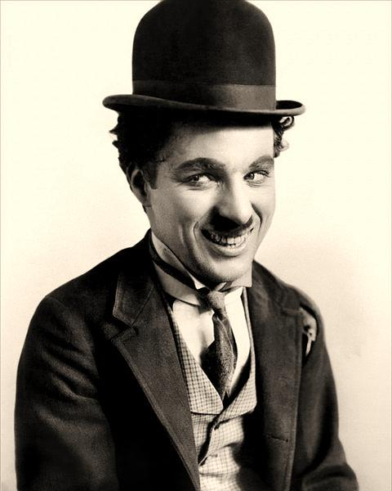
americké vlivy
  obliba jazzu a nových tanců (tango, blues, foxtrot, charleston)
    tanečníci Josephine Bakerová, Fred Astaire, Ginger Rogersová
  film
    růst významu Hollywoodu
    obliba němých grotesek
      Charles Chaplin, Buster Keaton, Laurel a Hardy …
Charles S. Chaplin
(1889 – 1977)

Slide 7

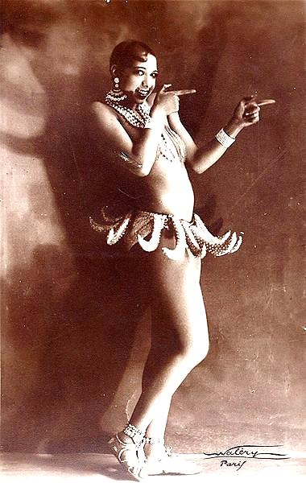
Josephine Bakerová
(1906 – 1975)

Slide 8
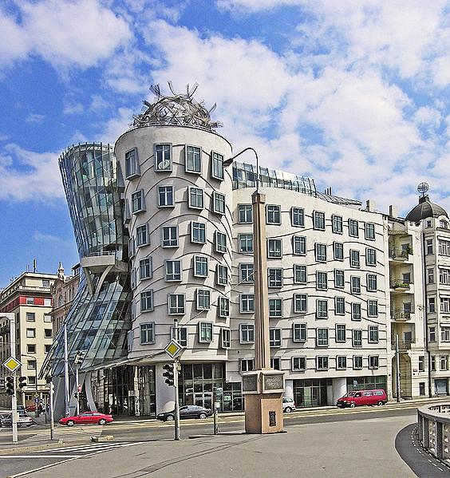


Fred
Ginger
Tančící dům v Praze
Ginger Rogersová
(1911 – 1995)
Fred Astaire
(1899 – 1987)

Slide 9
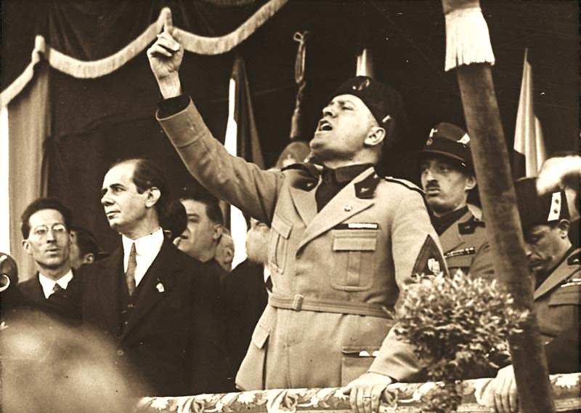
Problémy 20. let
USA
  rasová segregace v USA (Ku-klux-klan)
  řádění gangsterských band
vznik totalitních režimů v Evropě
  jedna politická skupina má neomezenou moc, prosazuje pouze své názory a potlačuje názory jiné
  fašismus:
    Itálie – Mussolini
    Německo – Hitler
  stalinismus:
    SSSR - Stalin
Benito Mussolini
(1883 – 1945)

Slide 10
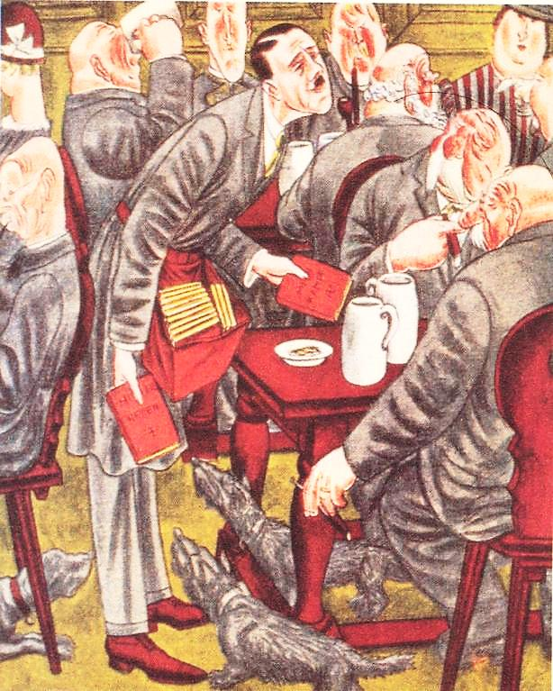
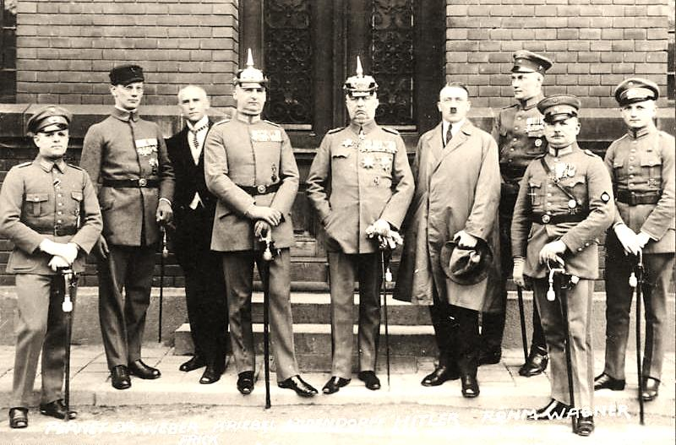
Hitlerova snaha o prodej knihy „Mein Kampf „
v mnichovské pivnici
(německá karikatura, 1925)
Hitler se svými věrnými v době tzv. „pivního puče“
(Mnichov, 8. -9. listopadu 1923)

Slide 11
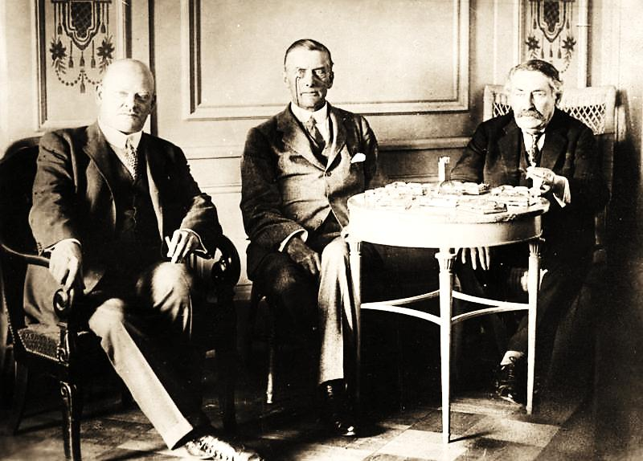
Konference v Locarnu (1925)
s Německem se přestává jednat jako s poraženým státem
  otevření cesty do Společnosti národů
závazek Německa, že neporuší svou západní hranici
  o východní hranici se však nejednalo
    východní státy (včetně ČSR) se tak cítily ohroženy
A. Briand
francouzský předseda vlády
G. Stresemann
německý ministr zahraničí
J. A. Chamberlain
britský ministr zahraničí

Slide 12
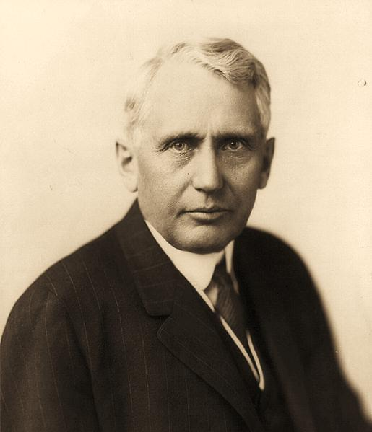
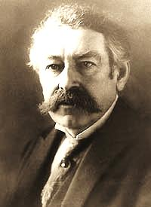
Briand-Kellogův pakt (1928)
iniciován francouzským ministrem zahraničí A. Briandem a americkým ministrem zahraničí F. Kellogem
závazek více než 50 států světa, že své spory budou řešit jednáním, ne válkou
Frank B. Kellog
(1856 – 1937)
Aristide Briand
(1862 – 1932)

Slide 13
Pacifismus
mírové hnutí
  zdůrazňování nutnosti žít v míru
označení podle latinského pax (mír)
mezi pacifisty umělci, filozofové, náboženští myslitelé i politikové
Konec „zlatých 20. let“
krach na newyorské burze (24. října 1929)
začátek největší sociální a hospodářské krize v dějinách

Slide 14
Otázky a úkoly
1. Popište hospodářskou situaci prvních poválečných let.
2. V čem se projevila tzv. amerikanizace života.
3. Uveďte příklady zobrazení války ve světové literatuře.
4. Jmenujte některé osobnosti světové kultury (hudba, tanec, film).
5. Jaké problémy s sebou 20. léta přinesla? Charakterizujte vznik a projevy totalitních režimů.
6. Jaký význam měla konference v Locarnu?
7. Co je pacifismus?

Slide 15
Text : Mgr. František Šturma
Použité obrázky:
Soubor:Hasek_stamp_1963.jpg. In Wikipedia : the free encyclopedia [online]. St. Petersburg (Florida) : Wikipedia Foundation, [cit. 2011-11-26]. Dostupné z WWW: < http://cs.wikipedia.org/wiki/Soubor:Hasek_stamp_1963.jpg>.
Soubor:Stamp_1983,_Shvejk.jpg. In Wikipedia : the free encyclopedia [online]. St. Petersburg (Florida) : Wikipedia Foundation, [cit. 2011-11-26]. Dostupné z WWW: < http://commons.wikimedia.org/wiki/File:Stamp_1983,_Shvejk.jpg>.
Soubor:Josephine_Baker_4.jpg. In Wikipedia : the free encyclopedia [online]. St. Petersburg (Florida) : Wikipedia Foundation, [cit. 2011-11-26]. Dostupné z WWW: < http://cs.wikipedia.org/wiki/Soubor:Josephine_Baker_4.jpg>.
Soubor:Baker_Banana.jpg. In Wikipedia : the free encyclopedia [online]. St. Petersburg (Florida) : Wikipedia Foundation, [cit. 2011-11-26]. Dostupné z WWW: < http://commons.wikimedia.org/wiki/File:Baker_Banana.jpg>.
Soubor:Charlie_Chaplin.jpg. In Wikipedia : the free encyclopedia [online]. St. Petersburg (Florida) : Wikipedia Foundation, [cit. 2011-11-26]. Dostupné z WWW: < http://cs.wikipedia.org/wiki/Soubor:Charlie_Chaplin.jpg>.
Soubor:Cure_1917_Poster.jpg. In Wikipedia : the free encyclopedia [online]. St. Petersburg (Florida) : Wikipedia Foundation, [cit. 2011-11-26]. Dostupné z WWW: < http://commons.wikimedia.org/wiki/File:Cure_1917_Poster.jpg>.

Slide 16
Soubor:Flying_Down_to_Rio_Astaire_and_Rogers.jpg. In Wikipedia : the free encyclopedia [online]. St. Petersburg (Florida) : Wikipedia Foundation, [cit. 2011-11-26]. Dostupné z WWW: < http://commons.wikimedia.org/wiki/File:Flying_Down_to_Rio_Astaire_and_Rogers.jpg>.
Soubor:Ginger_Rogers_(early_1930s).jpg. In Wikipedia : the free encyclopedia [online]. St. Petersburg (Florida) : Wikipedia Foundation, [cit. 2011-11-26]. Dostupné z WWW: < http://commons.wikimedia.org/wiki/File:Ginger_Rogers_(early_1930s).jpg>.
Soubor:Prag_ginger_u_fred_gehry.jpg . In Wikipedia : the free encyclopedia [online]. St. Petersburg (Florida) : Wikipedia Foundation, [cit. 2011-11-26]. Dostupné z WWW: <http://cs.wikipedia.org/wiki/Soubor:Prag_ginger_u_fred_gehry.jpg>.
Soubor:Bundesarchiv_Bild_102-09844,_Mussolini_in_Mailand.jpg. In Wikipedia : the free encyclopedia [online]. St. Petersburg (Florida) : Wikipedia Foundation, [cit. 2011-11-26]. Dostupné z WWW: < http://cs.wikipedia.org/wiki/Soubor:Bundesarchiv_Bild_102-09844,_Mussolini_in_Mailand.jpg>.
Soubor:Bundesarchiv_Bild_102-00344A,_Műnchen,_nach_Hitler-Ludendorff_Prozess_retouched.jpg. In Wikipedia : the free encyclopedia [online]. St. Petersburg (Florida) : Wikipedia Foundation, [cit. 2011-11-26]. Dostupné z WWW: < http://cs.wikipedia.org/wiki/Soubor:Bundesarchiv_Bild_102-00344A,_Műnchen,_nach_Hitler-Ludendorff_Prozess_retouched.jpg>.
Soubor:Bundesarchiv_Bild_183-R03618,_Locarno,_Gustav_Stresemann,_Chamberlain,_Briand.jpg. In Wikipedia : the free encyclopedia [online]. St. Petersburg (Florida) : Wikipedia Foundation, [cit. 2011-11-26]. Dostupné z WWW: < http://cs.wikipedia.org/wiki/Soubor:Bundesarchiv_Bild_183-R03618,_Locarno,_Gustav_Stresemann,_Chamberlain,_Briand.jpg>.

Slide 17
Soubor:Aristide_Briand_2.jpg. In Wikipedia : the free encyclopedia [online]. St. Petersburg (Florida) : Wikipedia Foundation, [cit. 2011-11-26]. Dostupné z WWW: < http://cs.wikipedia.org/wiki/Soubor:Aristide_Briand_2.jpg>.
Soubor:FrankKellogg.jpg. In Wikipedia : the free encyclopedia [online]. St. Petersburg (Florida) : Wikipedia Foundation, [cit. 2011-11-26]. Dostupné z WWW: < http://cs.wikipedia.org/wiki/Soubor:FrankKellogg.jpg>.
Olivová, V. Československá republika v letech 1918 – 1938 Praha: SPN, 1993
    Hitler prodává Mein Kampf (str. 24)
Dostupné z Metodického portálu www.rvp.cz, ISSN: 1802-4785, financovaného z ESF a státního rozpočtu ČR. Provozováno Výzkumným ústavem pedagogickým v Praze.

